Slide 1
Ortografía 2º trimestre.
EL ESQUELETO HUMANO
2º E.P.

Slide 2
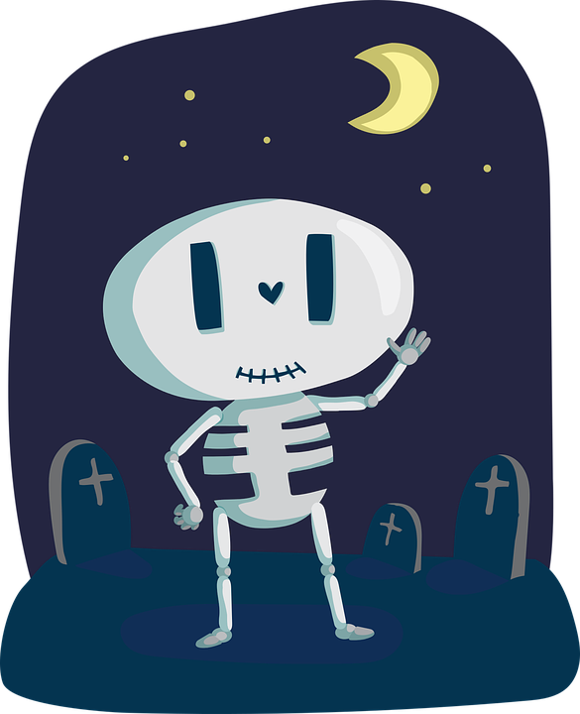
Ortografía 2º trimestre.
Encuentra los huesos
que te pide el esqueleto.

Slide 3
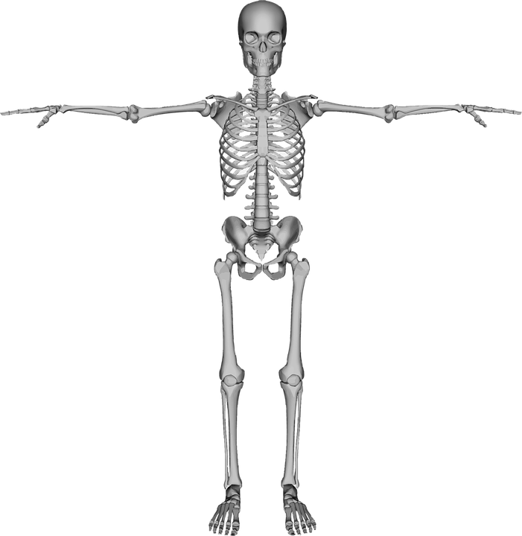
FÉMUR

Slide 4
CRÁNEO
FÉMUR

Slide 5
CRÁNEO
CLAVÍCULA
FÉMUR

Slide 6
CRÁNEO
CLAVÍCULA
PELVIS
FÉMUR

Slide 7
CRÁNEO
CLAVÍCULA
COSTILLAS
PELVIS
FÉMUR

Slide 8
CRÁNEO
CLAVÍCULA
HÚMERO
COSTILLAS
PELVIS
FÉMUR

Slide 9
CRÁNEO
HÚMERO
CLAVÍCULA
ESTERNÓN
COSTILLAS
PELVIS
FÉMUR

Slide 10
CRÁNEO
HÚMERO
CLAVÍCULA
ESTERNÓN
COLUMNA VERTEBRAL
COSTILLAS
PELVIS
FÉMUR

Slide 11
CRÁNEO
HÚMERO
CLAVÍCULA
ESTERNÓN
TIBIA Y PERONÉ
COSTILLAS
COLUMNA VERTEBRAL
PELVIS
FÉMUR

Slide 12
CRÁNEO
HÚMERO
CLAVÍCULA
ESTERNÓN
CÚBITO Y RADIO
COSTILLAS
COLUMNA VERTEBRAL
PELVIS
FÉMUR
TIBIA Y
PERONÉ

Slide 13
CRÁNEO
CÚBITO
Y RADIO
HÚMERO
CLAVÍCULA
ESTERNÓN
MUY BIEN!!
COSTILLAS
COLUMNA VERTEBRAL
PELVIS
FÉMUR
TIBIA Y
PERONÉ

Slide 14
esc salir
Publicado en :
Elaborado por: Mª Carmen Pérez González
http://aulapt.org/

